Slide 1
DIGITAL ROCK · WEEK 3
적대적 학습 · pix2pix GAN
두 신경망의 경쟁으로 복원의 흐림을 제거한다. 원리·수식부터 투과율 검증까지
Digital Rock — Sparse Slice Interpolation · 6주 학생 코스

Slide 2
지난 강의 요약과 남은 문제
W1 → W2 성과
남은 문제
• 선형 보간 |Δφ| 6.87%p (k=1)
• mini UNet + L1: 0.47%p, 14배 개선
• pore 기하를 데이터에서 학습
• 이진화 전 출력이 흐리다
• 경계마다 0과 1 사이 회색
• 실제 암석에는 없는 값
회색이 생기는 원인, 그로 인한 문제, 제거 방법을 다룬다.
Week 3
2 / 17

Slide 3
§1 픽셀 단위로 본 흐림의 원인
• 정답이 절반 확률로 0(고체) 또는 1(공극)인 픽셀 하나를 상정한다
• L2 기대손실: ŷ=0.5(회색)가 유일한 최소, 회색을 보상
• L1 기대손실: 0~1 어디든 0.5로 동일, 회색을 벌하지 않음
• 픽셀 단위 손실은 확신을 요구하는 압력을 만들지 못한다
E[(y-yh)^2] = 0.5*yh^2 + 0.5*(1-yh)^2 -> min at yh=0.5
E[|y-yh|] = 0.5 (0<=yh<=1 전 구간 동일)
Week 3
3 / 17

Slide 4
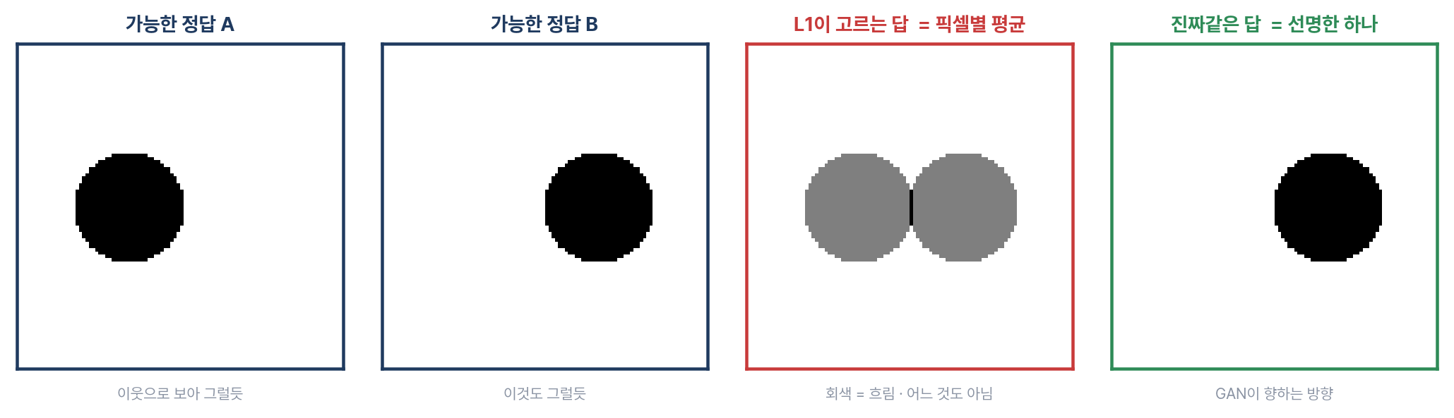
정답이 여럿일 때 L1의 선택: 평균
• pore가 A일 수도 B일 수도 있으면
• 손실 최적해 = 둘을 겹친 회색
• 실제 암석에 없는 이미지
• 필요한 압력: 하나를 확신 있게 출력
Week 3
4 / 17

Slide 5
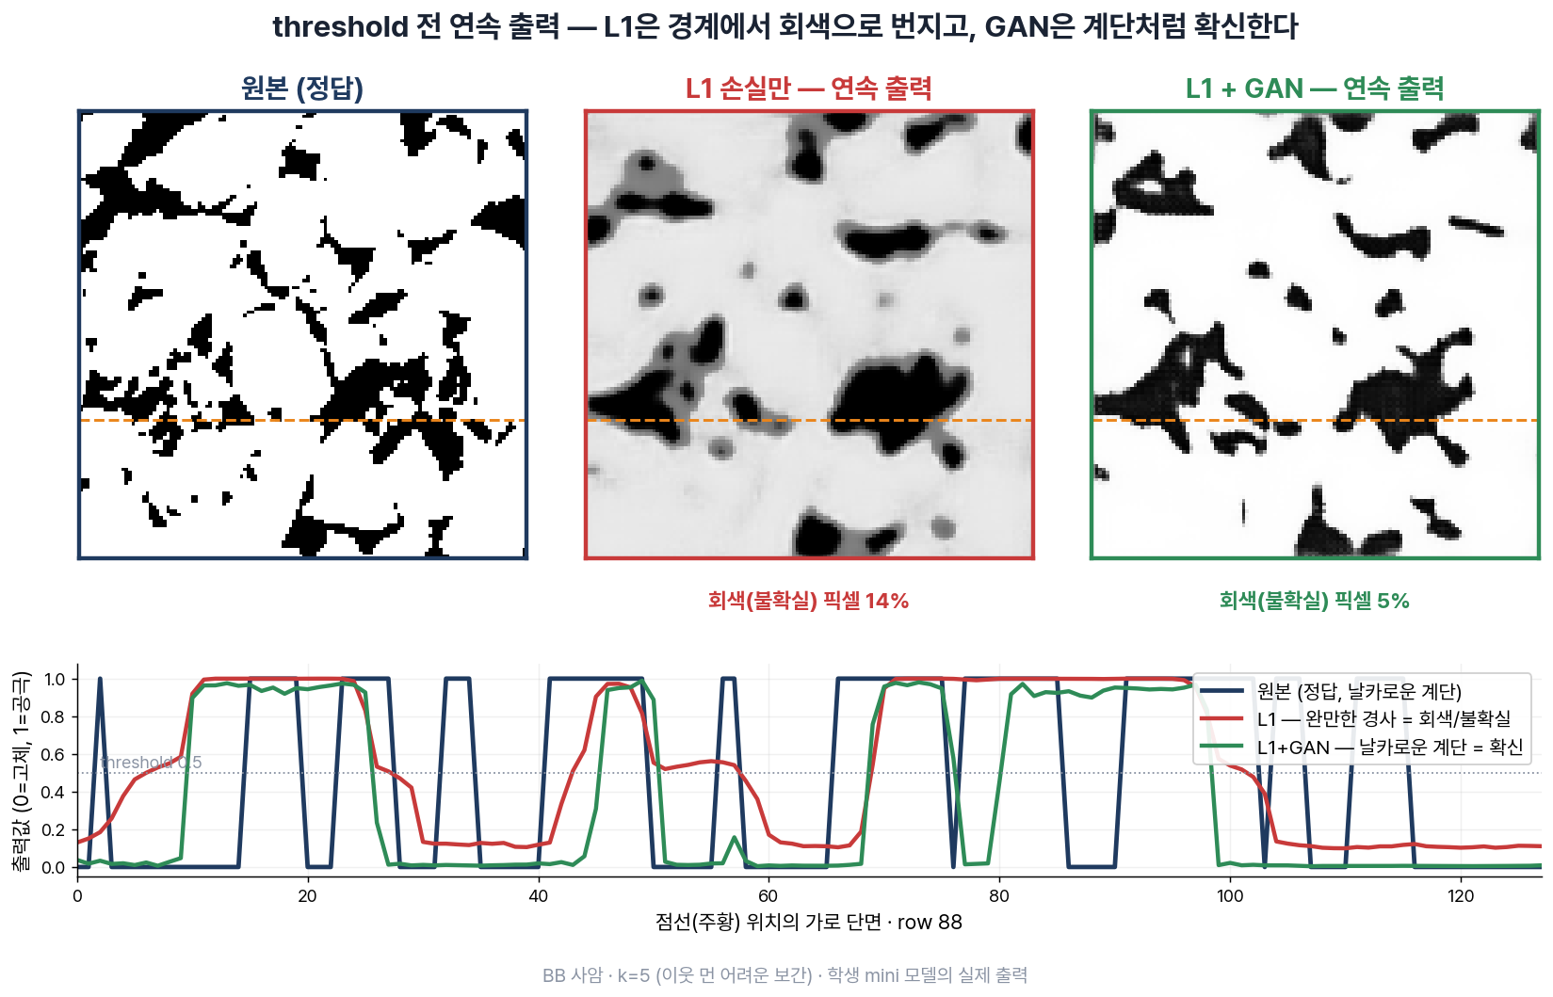
W2 모델 출력의 흐림 확인
k=5 조건의 mini 모델. 정답은 0↔1 계단, L1 모델은 완만한 경사(회색 14%, GAN 5%).
Week 3
5 / 17

Slide 6
§2 GAN · 출력을 판정하는 두 번째 신경망
Generator (생성자)
Discriminator (판별자)
• 실제와 유사한 슬라이스를 생성
• W2의 mini UNet 그대로
• 판별자를 속이는 방향으로 학습
• 입력이 실제 단면인지 판정
• 새로 만드는 작은 CNN (~168K)
• 학습이 끝나면 배포에서 제외
실제 단면에 회색 경계는 없다 → 회색을 내면 판별자에 걸린다 → 생성자는 확신 있는 구조를 학습한다
Week 3
6 / 17

Slide 7
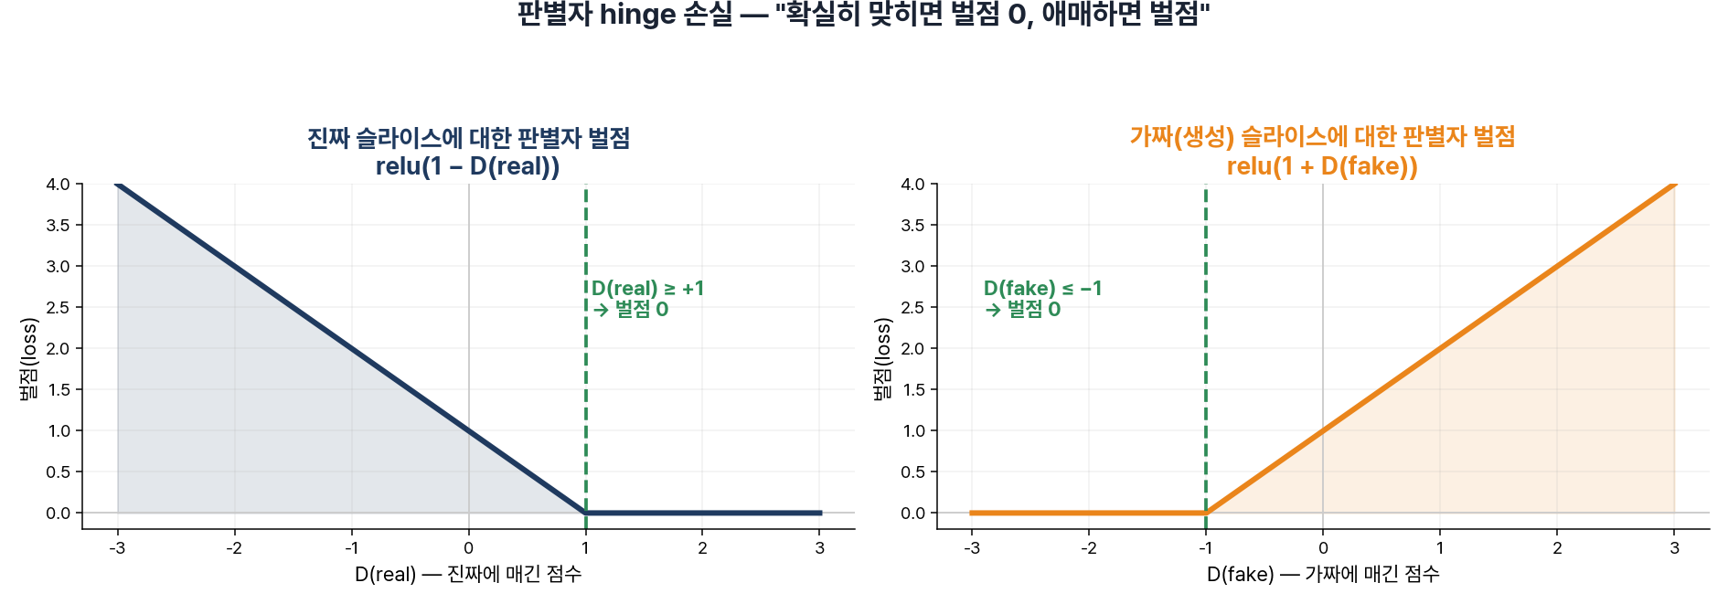
목적 함수: min–max
• D: 진짜 ≥ +1, 가짜 ≤ −1 로 여유 있게
• 이미 확실한 표본은 벌점 0
• G 손실 = −D(G(x)), 점수를 올리는 방향
• log 원식보다 gradient가 안정적
Week 3
7 / 17

Slide 8
교대 갱신: 한 배치에 D·G 순서로
# STEP A - 판별자 (G는 detach로 보호)
d_loss = d_hinge_loss(D, cond, y, G(x).detach())
d_loss.backward(); opt_D.step()
# STEP B - 생성자 (D는 고정)
g_loss = w1*L1 + ws*SSIM + lam*g_hinge_loss(D, cond, G(x))
g_loss.backward(); opt_G.step()
• W2의 4박자 루프가 두 벌로
• 옵티마이저도 두 개 (opt_D · opt_G)
• 항상 상대의 최신 가중치와 대결
Week 3
8 / 17

Slide 9
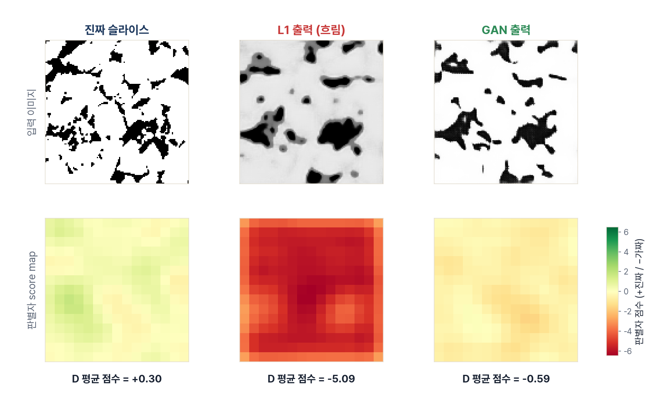
학습된 판별자가 반응하는 특징
실제 +0.30 · 흐린 L1 출력 −5.09 (강하게 거부) · GAN 출력 −0.59 (중립 근처)
Week 3
9 / 17

Slide 10
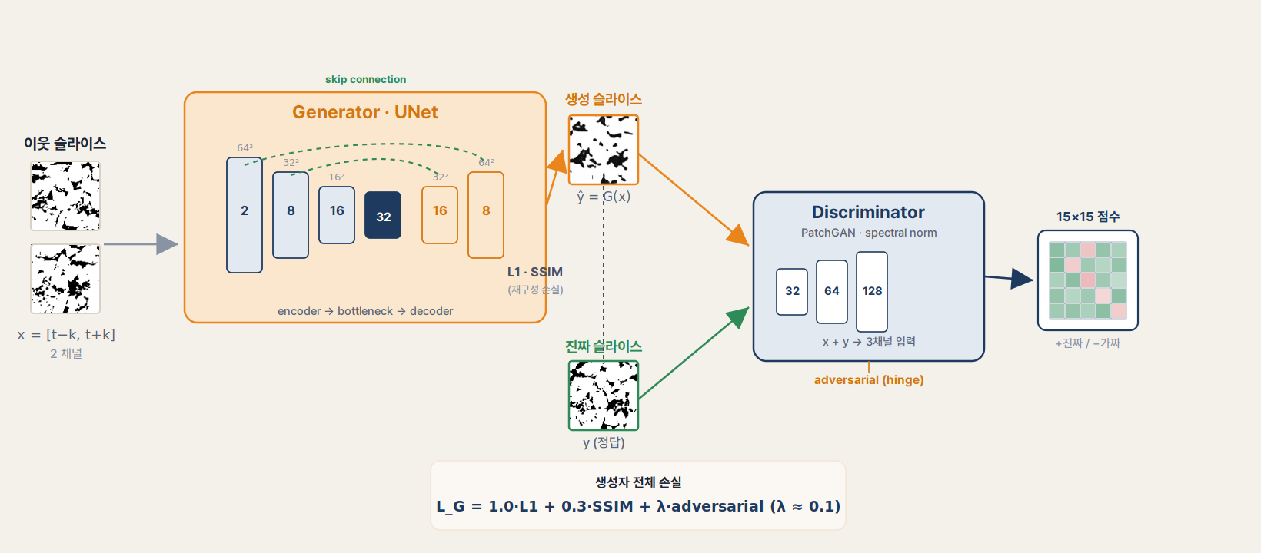
§3 pix2pix 구성 요소
• ① 조건부: 판별자 입력에 이웃 슬라이스 포함
• ② PatchGAN: patch마다 점수 (15×15 점수 map)
• ③ spectral norm: 판별자 힘에 상한, 독주 차단
L_G = 1.0·L1 + 0.3·SSIM + λ·adversarial, λ ≈ 0.1
Week 3
10 / 17

Slide 11
§4 학습 안정화
실패 신호
안정화 레시피
• D 손실 → 0 고착 (독주, G에 gradient 없음)
• 손실 진동·NaN 발산
• mode collapse: 한 답만 반복
• warmup: 초반 λ=0
• 작은 λ(≈0.1) + 후반 감쇠
• spectral norm · 균형 lr(2e-4)
• 곡선 모니터링 · detach
Week 3
11 / 17

Slide 12
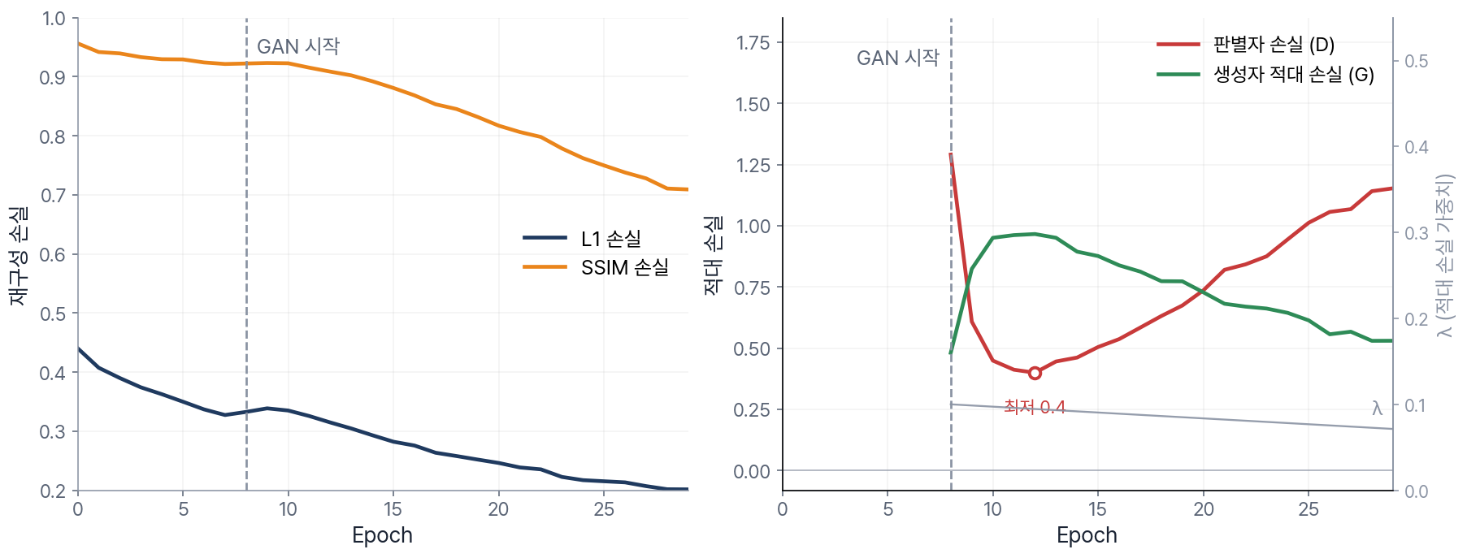
학습 곡선 해석
GAN 시작 후에도 재구성 손실은 계속 하강, D 손실은 0에 붙지 않고 0.4 근처까지만 내려간다.
Week 3
12 / 17

Slide 13
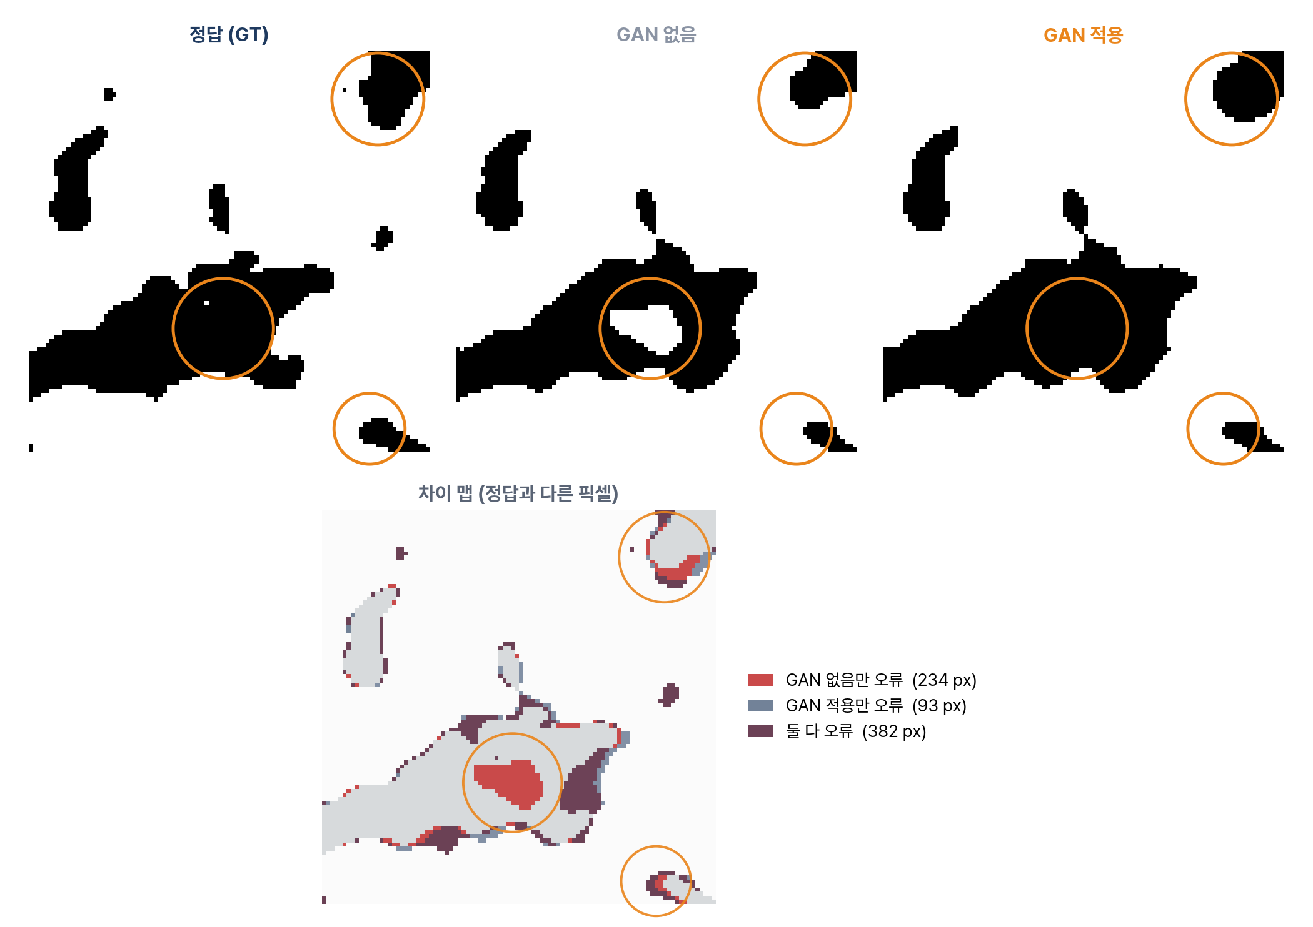
§5 검증 1: 복원 결과와 차이 영역
가운데 원: GAN 없음은 pore를 끊어 가짜 solid 섬(오류 140px), GAN은 정답과 거의 동일(3px).
Week 3
13 / 17

Slide 14
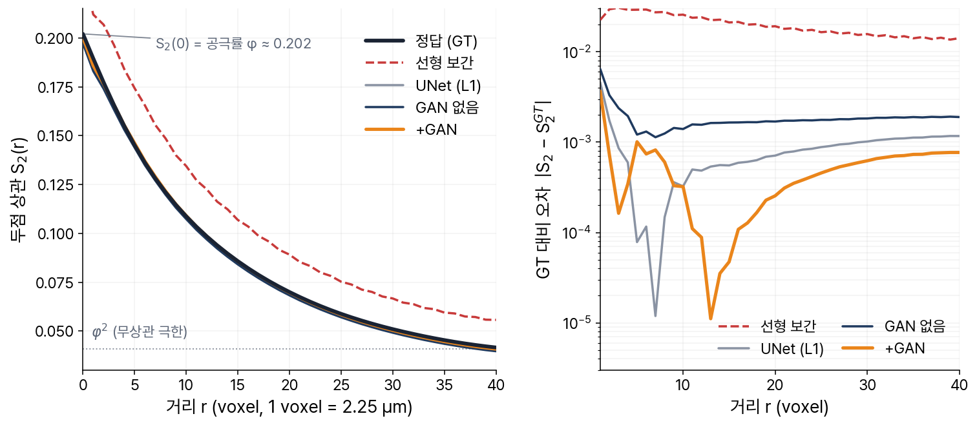
§5 검증 2·3: 공극률과 S2 두점 상관
• 볼륨 |Δφ|: 선형 3.10 → UNet 0.30 → GAN 0.19 %p
• S2 평균 편차: GAN 5.5e-4 (GT 최근접)
• 선형 대비 약 37배(단 UNet과는 근소)
• 결정적 차이는 흐름 물리에서
Week 3
14 / 17

Slide 15
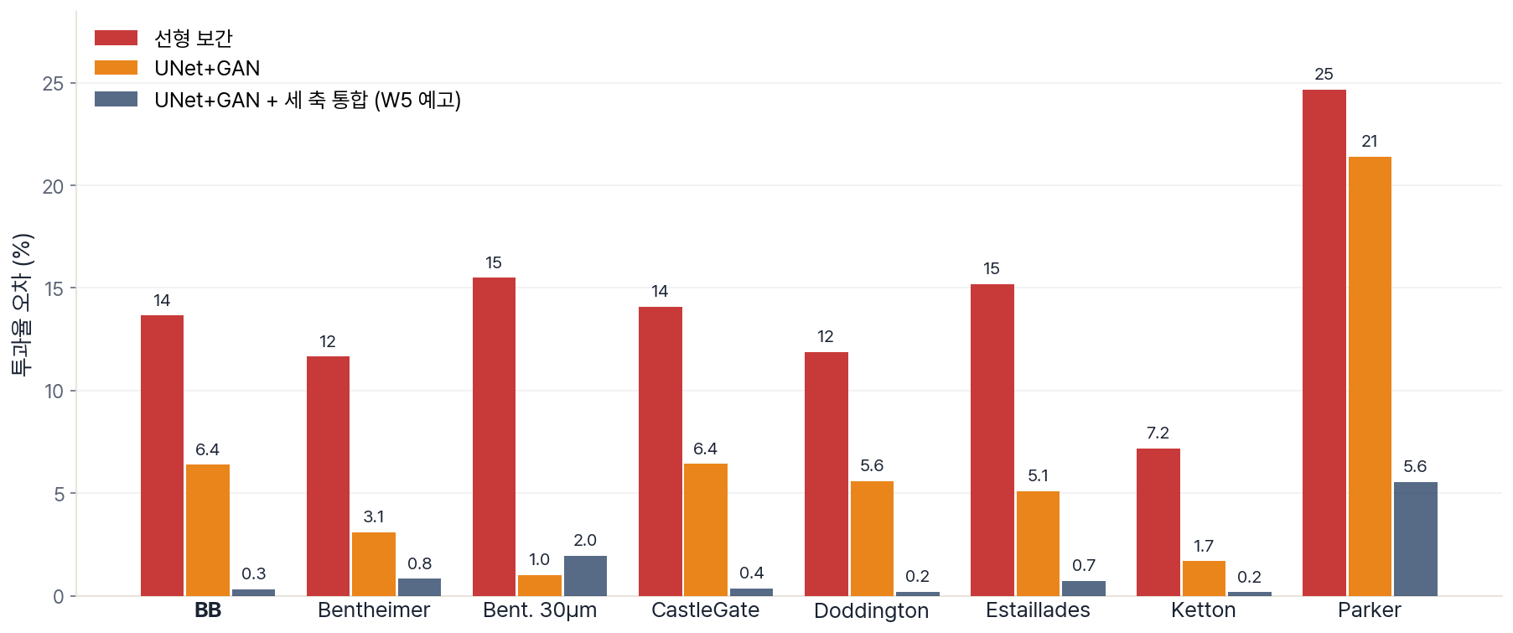
§5 검증 4: 투과율 (LBM, 8개 도메인)
8도메인 평균: 선형 14.2% → UNet+GAN 6.3% 오차. 세 축 통합(W5)까지 더하면 1.3%.
Week 3
15 / 17

Slide 16
평가 지표별 민감도
• 1단 공극률 |Δφ|: 부피 비율, 배치·연결에는 둔감 (GAN 이득 있음)
• 2단 S2 상관: 구조의 통계, 배치가 다르면 갈림 (GAN 최근접)
• 3단 투과율: 흐름의 물리, 연결성에 지배됨 (GAN 가장 뚜렷, 14.2→6.3%)
• 복원 품질은 단일 지표로 판단하지 않는다. 용도가 요구하는 지표까지 올라가 검증한다
Week 3
16 / 17

Slide 17
핵심 요약
• 흐림은 픽셀 손실의 수학적 귀결이고, 판별자와의 경쟁이 회색에 벌점을 부여한다
• 실습: train_gan( ) 한 함수로 두 경로, 처음부터 또는 W2 체크포인트 이어받기
• 과제(필수): ① GAN 유무 비교 서술 ② λ sweep으로 선명도 ↔ |Δφ| 곡선
• 과제(선택): ③ warmup·spectral norm 안정성 실험 ④ 숫자는 비슷하나 구조는 다른 사례 찾기
• 다음 주 W4: Transformer · 3D 아키텍처와 비교. 체크포인트 보존
Week 3
17 / 17

